Slide 1
3. Konzultáció Adózási ismeretek
Pénzügyi szakügyintéző képzés
2012/13. tanév

Slide 2
Áttekintendő adónemek
Társasági adó
Szja
Áfa

Slide 3
I. Társasági adó

Slide 4
Társasági adó 2013
Adóalap korrekciók
1. Visszafizetési kötelezettség nélkül adott pénz, térítés nélkül átadott eszköz, nyújtott szolgáltatás, átvállalt kötelezettség
Adóalapra gyakorolt hatása attól függ, hogy milyen személynek történik az átadás

Slide 5
Társasági adó 2013
Adomány
Közhasznú szervezet részére, a közhasznú tevékenységének támogatására, vagy
Egyház részére, vagy
Közérdekű kötelezettség vállalás céljából történik az átadás.
Ha nem jelent vagyoni előnyt: az adományozónak, tagjainak, vezető tisztségviselőinek, és mindezek közeli hozzátartozójának
Igazolás szükséges az adományban részesülőtől

Slide 6
Társasági adó 2013
Vállalkozás érdekében felmerülő ráfordításnak minősül az igazolás birtokában
Adózás előtti eredményt csökkenti az adomány
20 %-a
Magyar Kármentő Alap és a Nemzeti Kulturális Alap esetén 50 %-a
Tartós adomány esetén (legalább 3 év) további 20 %-a
De együttesen legfeljebb az adózás előtti eredmény összege

Slide 7
Társasági adó 2013
Látvány-csapatsport támogatása
Két típusú kedvezmény
A vállalkozás érdekében felmerülő ráfordítás
Adókedvezményt lehet igénybe venni
Az alábbi feltételek teljesülése esetén
Jóváhagyott sportfejlesztési programmal rendelkező amatőr vagy hivatásos sportszervezet, közhasznú alapítvány, köztestület, vagy a látvány-csapatsport országos sportági szakszövetsége (továbbiakban sportszervezetek) részére
Köztartozásmentesség a támogató részéről
A támogatási igazolás kézhezvételét követően teljesített (átutalt, átadott) támogatás után jogosult kedvezményre
8 napon belül értesíteni kell az állami adóhatóságot

Slide 8
Társasági adó 2013
Látvány-csapatsport támogatása
A támogatás a pénzügyi rendezés adóévben minősül ráfordításnak (a szerződés, igazolás nem elegendő az elszámolásához)
Adókedvezmény a támogatás teljes összege
A tárgyévben és az azt követő 3 adóévben
Tárgyévi adókedvezmény maximum a számított adó 70 %-a

Slide 9
Társasági adó 2013
Film és előadó művészeti tevékenység támogatása
Két típusú kedvezmény
A vállalkozás érdekében felmerülő ráfordítás
Adókedvezményt lehet igénybe venni
Az alábbi feltételek teljesülése esetén
Mozgóképszakmai hatóság által kiadott igazolás
Nem szükséges:
Köztartozásmentesség a támogató részéről
értesíteni az állami adóhatóságot
A támogatás a pénzügyi rendezés adóévben minősül ráfordításnak (a szerződés, igazolás nem elegendő az elszámolásához)
Adókedvezmény a támogatás teljes összege
A tárgyévben és az azt követő 3 adóévben
Tárgyévi adókedvezmény maximum a számított adó 70 %-a

Slide 10
Társasági adó 2013
Nem Tao adóalany támogatása
Például önkormányzat, kórház
A vállalkozás érdekében felmerülő ráfordítás a támogatás összege, ha az adományban részesülő nyilatkozik, hogy nem adóalany
Tao adóalany támogatása
Ide sorolandó például a közhasznú besorolással nem rendelkező alapítvány is
A vállalkozás érdekében felmerülő ráfordítás,
ha a támogatásban részesülő nyilatkozik, hogy a támogatásból származó bevétel nélkül sem lenne veszteséges, és ezt a beszámoló elkészítését követően azzal bizonyítja is
Erre irányuló nyilatkozat vagy igazolás hiányában adóalapot növelő tétel

Slide 11
Társasági adó 2013
KIVA adóalany támogatása
Nem a vállalkozás érdekében felmerülő ráfordítás
Növeli az adó alapot
Külföldi illetőségű személy támogatása
Nem a vállalkozás érdekében felmerülő ráfordítás
Növeli az adó alapot

Slide 12
Társasági adó 2013
Követelés elengedése
Fő szabály:
Növeli az adóalapot a kapcsolt vállalkozás részére elengedett összeg
Kivétel:
Ki nem fizetett osztalék elengedése, azaz nem növeli akkor sem, ha kapcsolt vállalkozása részére engedi el
Elengedett kötelezettség
Fő szabály:
A bevételként elszámolt összeggel nem lehet csökkenteni az adóalapot
Kivétel
Osztalék kötelezettség elengedésé következtében elszámolt bevétellel csökkentheti az adó alapját
Nincs illetékfizetés (kivéve, ha magánszemély tulajdonos engedi el az osztalék követelését)

Slide 13
Társasági adó 2013
Alultőkésítés
NÖVELŐ TÉTEL = (KAMAT + 18. § CSÖKK) x
Kamat: kapott kölcsön ráfordításként elszámolt kamata, és a 18. § szerint csökkentő tétel együttes összege
Kötelezettség: minden (nem hitelintézeti) kötelezettség, csökkentve pénzkövetelés összegével
Nem kell figyelembe venni a kötelezettségnél a szállítói tartozást, és a vevői követelést sem
KÖT-3*ST
KÖT

Slide 14
Társasági adó 2013
Elhatárolt veszteség
Korlátlan ideig elhatárolható
Adóalap csökkentőként legfeljebb a veszteség figyelembe vétele nélkül számított adóalap 50 %-áig
Kivétel: ha az adózóval szembeni a csőd vagy felszámolási eljárás egyezséggel szűnik meg, akkor
Veszteség figyelembe vétele nélkül az adóalap 50 %-a
+ Egyezségre tekintettel elengedett kötelezettség (rend. bev.) 50 %-a
Elhatárolható veszteség
Fő szabály: elhatárolt veszteséggel nem lehet nullára csökkenteni az adóalapot
Átalakulás esetén a jogutód csak bizonyos feltételek teljesítése esetén viheti tovább a jogelőd veszteségét

Slide 15
Társasági adó 2013
Jövedelem minimum
Korrigált bevétel 2 %-a
Bevételt csökkentő tétel
Elábé
Közvetített szolgáltatás
Bevételt növelő tétel
Taggal szemben fennálló kötelezettség napi átlagos állományának tárgyévi növekménye
Például tagi kölcsön, ki nem fizetett, de jóváhagyott osztalék
De nem kell kötelezettségként figyelembe venni az áruszállításból, szolgáltatásból származó kötelezettséget

Slide 16
Társasági adó Adóalap növelő tételek
1.Számviteli tv.által elismert értékcsökkenési leírás (terv szerinti és terven felüli)
2. Tárgyi eszköz, immateriális jószág kivezetésekor könyv szerinti érték
3. Nem a vállalkozás érdekében felmerült költségek különösen :
reprezentáció és üzleti ajándék címén elszámolt ráfordítás 2012.01.01-től elismert költség!!!!
minden olyan szolgáltatás ellenértéke, mely a 200 ezer forintot meghaladja és nem utal ésszerű gazdálkodásra
hiányzó, selejtezett eszköz,áru nincs megfelelően jegyzőkönyvezve, vagy tárolása nem volt megfelelő és ezért ment tönkre. Tehát, ha megállapítható, hogy a vállalkozó nem tett meg mindent a hiányból eredő veszteség mérséklésére
megállapodás alapján fizetett egészségbiztosítási járulék
off-shore cégnek kifizetett ellenérték, kivéve, ha az adózó bizonyítja, hogy az a vállalkozás érdekében merült fel
véglegesen átadott pénzeszköz/eszköz, annak áfája (amennyiben az átvevő nem téríti meg), átvállalt kötelezettség, térítés nélküli eszközátadás, szolgáltatásnyújtás, amennyiben
olyan külföldi személy kapja, amelynek államával Magyarországnak nincs hatályos egyezménye a kettős adóztatás elkerüléséről
ellenőrzött külföldi társaság (off-shore) cég kapja - meghatározás lásd feljebb
olyan személy kapja, melynek vállalkozása veszteséges. Ehhez be kell szerezni a juttatásban részesülő nyilatkozatát, hogy e nélkül a juttatás nélküli eredménye nem lesz negatív és ezt utólag a beszámolóval is alá kell támasztani !
4.. Jogerős határozatban megállapított bírság, büntetés (kivéve, ha önellenőrzéshez kapcsolódik)
5. Követelésre elszámolt értékvesztés
6 . Behajthatatlannak nem minősülő, elengedett követelés, kivéve, ha elengedése magánszemély, vagy nem kapcsolt vállalkozás javára történik
7. Beruházási kedvezmény kétszerese (lsd.adóalap csökkentő tételek 3.pont), amennyiben az adózó a negyedik év végéig azt elidegeníti (eladja, stb), nem helyezi üzembe, nem veszi használatba
8. Adóellenörzés, önellenőrzés során költségként elszámolt összeg
9. Alultőkésítési szabály : nem kapcsolt vállalkozástól kapott kölcsönre (kivéve hitelintézettől) fizetendő kamat összege, amennyiben a tartozás napi átlagos állománya nagyobb, mint a saját tőke napi átlagos állományának háromszorosa. Tehát pl. egy egyenlőre veszteséges (negatív saját tőkés) magyar leányvállalatnál az anya által ráterhelt kamatköltség mindig adóalap növelő tétel
10. Átlagos állományi létszám csökkenésénél a csökkenés és az előző évi minimálbér szorzata 20%-al növelten (de max.az előző években ilyen címen elszámolt adóalapot csökkentő összeg 20%-al növelten), ha három éven belül történik a létszámcsökkenés. Kivéve, ha a csökkenés betegség, vagy szülés miatt következik be
11. Képzett céltartalék (kötelező céltartalékot képezni pl.garanciális kötelezettségekre, végkielégítésre) miatt adóévben elszámolt ráfordítás
2012-től:
12. A bejelentett immateriális jószág bármely jogcímen történő kivezetése (ide nem értve az átalakulás miatti elszámolást) következtében az elszámolt ráfordításnak az elszámolt bevételt meghaladó része.
13. Az adózó által (a közhasznú, kiemelkedően közhasznú szervezet kivételével) az adóévben nem adomány céljából visszafizetési kötelezettség nélkül adott pénzeszköz, a térítés nélkül átadott eszköz könyv szerinti értéke, az adózó által ellenérték nélkül átvállalt kötelezettségnek az adóévi adózás előtti eredmény terhére elszámolt összege, az ingyenesen nyújtott szolgáltatás bekerülési értéke, valamint e juttatásokkal kapcsolatban ráfordításként elszámolt általános forgalmi adó
14. a termőföldből átminősített ingatlanvagyont tulajdonában tartó társaság tagjánál azon összeg kétszerese, amellyel a részesedés értékesítéséből származó árfolyamnyereség meghaladja a részesedés tulajdonban tartásának időszakára kiszámított szokásos eredményt.
15. Ellenőrzött külföldi társaságban lévő részesedésre adóévben ráfordításként elszámolt értékvesztés, árfolyamveszteség, vagy bejelentett részesedésre adóévben elszámolt értékvesztés, árfolyamveszteség, valamint részesedés kivezetése (KV átalakulás) miatt a ráfordítás bevételt meghaladó része.

Slide 17
Társasági adó Adóalap csökkentő tételek
1. Korábbi évek elhatárolt vesztesége (max. adóalap 50 %)
2. Adótörvény szerinti értékcsökkenés (épületek 2%, bérbeadott épület 6%, idegen ingatlanon végzett beruházás 6%, bérbeadott tárgyieszközök 30%, szám.technikai berendezések 33%, jármű 20%, 100 ezer ft. alatti beszerzésű értékű eszközök azonnali leírás 100%-ban, bútorok, egyéb berendezés 14,5%). Fejlesztési (lekötött) tartalékból beszerzett eszközökre nem lehet értékcsökkenést elszámolni !
3. ÚJ ingatlan, szellemi termék, gép, berendezés, jármű, (telek nem ! és üzemkörön kivüli ingatlan sem !!!) stb. beruházás értéke, valamint a meglévő ingatlan korszerűsítésére/bővítésére fordított összeg - max.AEE és max.30 millió ft. További feltétel, hogy a cég egész évben magánszemélyek tulajdonában legyen. Valamint, hogy a cég az adóév utolsó napján csak kis és középvállalkozás lehet Mikró,kis és középvállalkozó meghatározása (együtt KKV): 4. Lekötött fejlesztési tartalék - max.AEE 50%-a, de max.500 millió ft.
5. Kapott osztalék (kivéve ellenőrzött társaságtól, lsd.off-shore) 6. Munkanélküli, ill.szakképző tanul, fogvatartásból szabadult továbbfoglalkoztatása, alkalmazása esetén a TB járulék összege (max.1 évig), amennyiben a munkanélküli nem állt nála alkalmazásban a megelőző 6 hónapban és az ő felvétele miatt nem rúgott ki senkit
7. Átlagos állományi létszámnövekedésnél a növekmény és a havi minimálbér szorzata (éves szintre átszámított), feltéve, hogy az adózónak nincs dec.31-én köztartozása és az átlagos állományi létszám az előző évben 5 fő volt - mikrovállalkozások vehetik csak igénybe
8. Behajthatatlan követelés (kivéve : elévült és bírósági úton sem behajtható követelés) leírása, visszaírt értékvesztés, követelés eladásakor a könyv szerinti értéket meghaladó bevétel, de max.a nyilvántartott értékvesztés
9. Kapott jogdíj bevételének 50%-a - max. AEE 50%-ig jogdíj : védjegy, szabadalom, szerzői jog, valamint ehhez hasonló jogoknak a felhasználási engedélye, vagy az ezekhez fűződő vagyoni jogok átruházásáért kapott ellenérték.
10. Bejelentett részesedés értékesítésének árfolyam nyeresége, feltéve, hogy egy éve már birtokolja a részesedést
bejelentett részesedés : legalább 30%-os részesedés, melyet a megszerzést követő 3060napon belül az NAV-nak bejelentettek.
11.Műemlék épület, építményt értékét növelő felújítás költsége, feltéve, ha azt a tárgyi eszközei közt tartja nyilván
12. Képzett céltartalék felhasználása miatti bevétel
13. Adóellenőrzés, önellenőrzés során bevételként elszámolt összeg
14. Elengedett bírság (ha előtte alapnövelő volt)
15. Terven felüli értékcsökkenés adóévben visszaírt összege
16. Legalább 50%-ban megváltozott munkaképességű alkalmazása esetén a kifizetett bér, de max. a minimálbér - max.átlagos állományi létszám 20 fő lehet
17. K+F költségek, alapkutatás költségei (csökkentve a kapott támogatással és az alvállalkozók költségével)
18. Közhasznú és kiemelkedően közhasznú szervezetnek tartós adományozási szerződés keretében adott adomány (előbbinél 20%, utóbbinál 50%) - max.AEE
2012-től:
19. A bejelentett immateriális jószág értékesítése, nem pénzbeli vagyoni hozzájárulásként történő kivezetése következtében az elszámolt bevételnek az elszámolt ráfordítást meghaladó része,
20. a jogdíjbevételre jogosító immateriális jószág (a bejelentett immateriális jószág kivételével*) értékesítéséből, nem pénzbeli vagyoni hozzájárulásként történő kivezetéséből származó eredménynek (az elszámolt bevételnek az elszámolt ráfordítást meghaladó része) az eredménytartalékból az adóévben lekötött tartalékba átvezetett és az adóév utolsó napján lekötött tartalékként kimutatott összege,
21. az adóévben elszámolt bevétel (kivéve az ellenőrzött külföldi társaságtól kapott (járó) osztalék és részesedés következtében elszámolt bevételt).
22. a 2007-2009. üzleti években megállapított ki nem fizetett osztalék 2010.01.01-jét követő elengedésére tekintettel elszámolt rendkívüli bevétel összege

Slide 18
Régi vizsgasorokból

Slide 19
3. konz/TA 1. példa

Slide 20
3. Konz / TA. 1. példa megoldása

Slide 21
3. konz. /TA 2. példa

Slide 22
3. konz. /TA. 2. példa megoldása

Slide 23
3. konz. /TA 3. példa

Slide 24
3. konz. /TA 3. példa
 | eFt | eFt | magyarázat a TAO tv. alapján
Adózás előtti eredmény | 15 000 | 15 000
Számviteli écs | 3 500 | 3 500 | 8. § (1) b)
TAO tv szerinti écs | 2 700 | -2 700 | 7. § (1) d)
Kapott osztalék | 4 000 | -500 | 7. § (1) g) 1., csak a nem ellenőrzöttől kapott csökkentő alapesetben
ebből ellenőrzött külfölditől | 3 500
Előző évek érvényesített vesztesége | 1 200 | -1 200 | 7. § (1) a)
Kiemelten közhasznúnak adott adomány | 2 500 | -1 250 | 7. § (1) z) 1., adott összeg 50%-ka csökkentő, max adózás előtti eredmény összege
Adóhatóságnak fizetett bírság, pótlék | 700 | 450 | 8. § (1) e), az önellenőrzési pótlék nem növelő,csak a többi
ebből önellenőrzési pótlék | 250
Év közben üzhely új gép aktivált értéke | 3 500 | -3 500 | 7. § (1) zs), nem haladhatja meg az adózás előtti eredményt és nem leht több, mint 30 mio Ft
Tartósan munkanélküli utáni Tbjár | 350 | -350 | 7. § (1) j)
Adóalap 2011 |  | 9 450
Társasági adó 2011 (10%) |  | 945 | 19. § (2) 500 mio Ft adóalapig az adókulcs 10%, felette lenne 19%

Slide 25
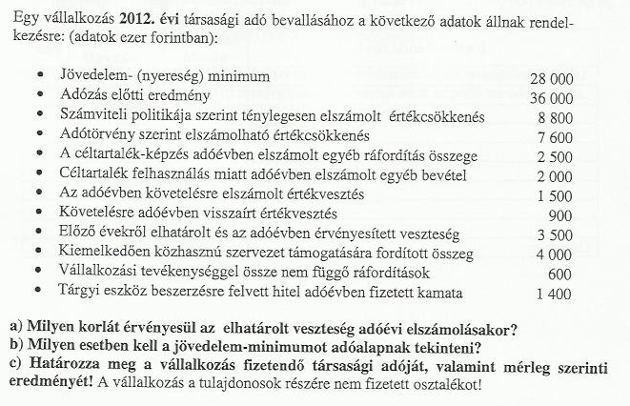
3. konz. /TA. 4. példa

Slide 26
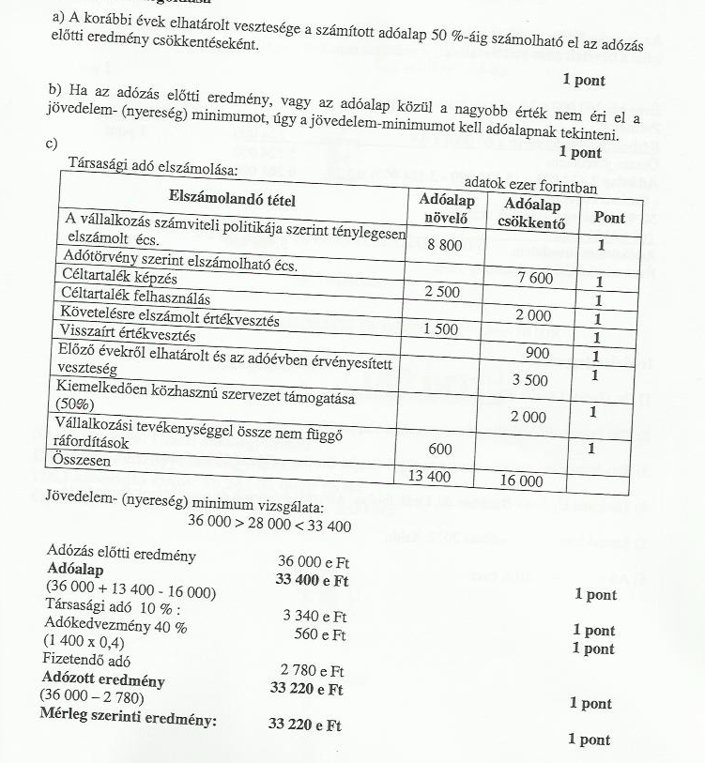
Fontos!!! Ld. b) feladatrészben!
Adókedvezmény!! Kamat 40 %-a!

Slide 27
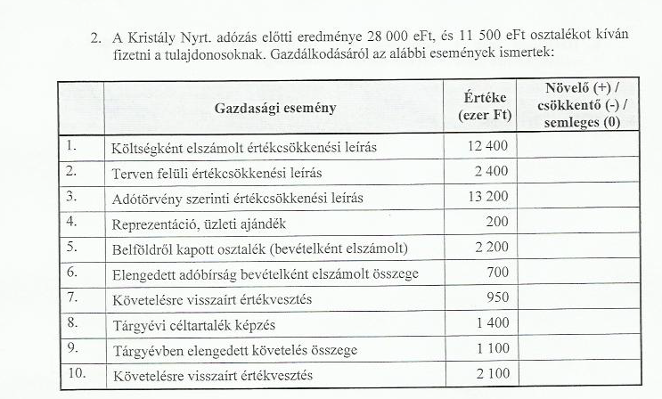
3. konz/TA. 5. példa

Slide 28
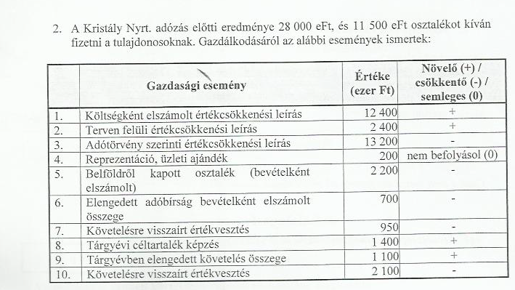
3. konz/TA 5. példa megoldása

